Slide 1
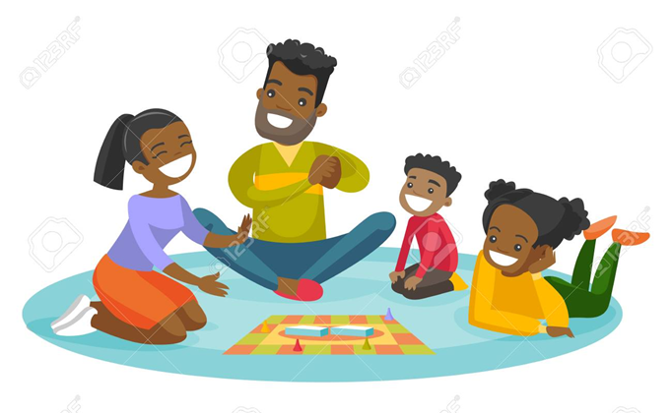
PROYECTO: EL JUEGO EN CASA EN TIEMPOS DEL COVID
ESCUELA PRIMARIA: DR. HECTOR MAYAGOITIA DOMINGUEZ
MAESTRA: NORMA ARACELI CASTILLO ORTIZ
CICLO ESCOLAR 2020 – 2021
GRUPO DE 3 B

Slide 2
CONTEXTUALIZACIÓN
Durante esta contingencia sanitaria me vi en la necesidad de utilizar las herramientas tecnológicas para llevar a cabo la educación a distancia, cuyo medio de comunicación fue a través de Internet, ya que nos ofrece infinidad de plataformas, canales y oportunidades (WhatsApp , classroom e-mail, chats, google meet...), utilizando las que se encuentran al alcance del docente y padres de familia ha sido favorable, el Internet aporta muchos beneficios educativos a niños y jóvenes, sin embargo, mi preocupación iba hacia cómo asegurar los procesos de enseñanza aprendizaje, ¿Cómo voy a enseñar en tiempos de Pandemia?, ¿cómo enseñar las matemáticas? ¿Cómo hacerle para que los niños de tercero se apropien, desarrollen y consoliden sus aprendizajes? me preguntaba una y otra vez , si muchas veces en el aula se dificultan los procesos de adquisición de conocimiento. Definitivamente, ha sido un gran desafío. un día desperté y me dije -si estar en casa es estresante y preocupante, por la situación que se vive, voy a darle un giro a Mi Plan de trabajo y que mejor, que jugando. Diseñare un proyecto que favorezca el desarrollo de las matemáticas a partir de estrategias lúdicas y llamativas, ya que en las evaluaciones de diagnóstico del SISAT, exámenes, y en otras evaluaciones los resultados arrojados fueron bajos como en: operaciones básicas, resolución de problemas y cálculo mental.

Slide 3
DESCRIPCIÓN DEL PROYECTO
La finalidad fue desarrollar el pensamiento lógico-matemático a partir de una manera lúdica, con el uso del material concreto, la agilidad y habilidad del docente y padres de familia para abordar los temas y juegos que apoyaran el aprendizaje de los alumnos, acercándolos poco a poco al conocimiento sin que el alumno sintiera la dificultad de apropiarse de un contenido matemático, sino todo lo contrario que fuera divertido, promotor de valores y compromisos, de propósitos, de convivencia y aprendizajes significativos.
Los juegos fueron seleccionados de tal manera que, en conjunto, favorecieran aspectos importantes de la educación matemática como:
-Desarrollar el sentido numérico y pensamiento algebraico.

Slide 4
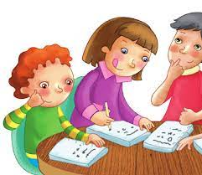
COMPROMISOS DOCENTE-PADRES DE FAMILIA -ALUMNOS
Colaborar en todas las actividades con entusiasmo y dedicación.
Mejorar y respetar los canales de comunicación por vía WhatsApp, video llamadas, llamada telefónica, google meet .
Respetar los ritmos de aprendizaje entre niños, adultos.
Demostrar la tolerancia y el orden en casa.
Empatía entre pares e impares.
Motivar hacia el juego como hábito de ocupación del tiempo libre.
Preguntar al docente en caso necesario para la comprensión de la estrategia abordar casa.
Grabar la estrategia de cómo llevarse a cabo para enviar al grupo de whatsAap de padres de familia.

Slide 5
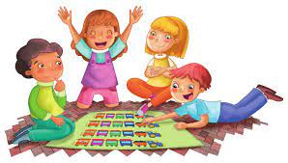
Jugar por lo menos durante una hora.
Jugar diariamente las estrategias, realizando variaciones entre ellas para evitar caer en el aburrimiento.
Aprender a través del ensayo y error.
Evitar los padres de familia insultar o bajar el autoestima a sus hijos.
Disponer de los materiales y recurso que se tengan al momento.
Mandar videos, fotos de trabajos y jugando.

Slide 6
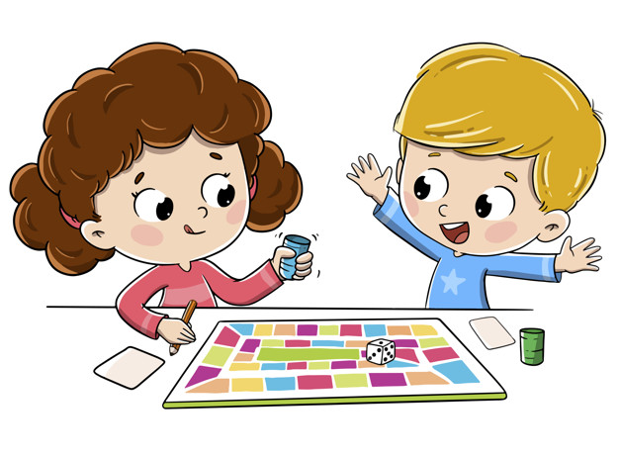
OBJETIVO GENERAL DEL PROYECTO: EL JUEGO EN CASA EN TIEMPOS DEL COVID
Que los participantes tengan un acercamiento agradable y placentero a diversos contenidos, temas y formas de pensar propias de la matemática y a partir de las estrategias lúdicas atractivas y llamativas, él sea capaz de construir, desarrollar o reafirmar conocimientos, desarrollar habilidades, promover valores y actitudes positivas.

Slide 7
ENCUADRE DE ESTRATEGIAS METODOLÓGICAS DEL PROYECTO: EL JUEGO EN CASA EN TIEMPOS DEL COVID ¿CÓMO SE APRENDE?
TRIMESTE | EJE | TEMA | APRENDIZAJES ESPERADOS | ESTRATEGIAS
2 | Sentido numérico y pensamiento algebraico. | Números y sistemas de numeración. Problemas aditivos. Problemas multiplicativos. | Relación de la escritura de los números con cifras y su nombre, a través de su descomposición aditiva. Resolución de problemas que implican el cálculo mental o escrito de productos de dígitos. Resolución de problemas con el uso de las operaciones básicas. Resolución de multiplicaciones cuyo producto sea hasta del orden de las centenas, mediante diversos procedimientos (como suma de multiplicaciones parciales, multiplicaciones por 10, 20, 30, etcétera). | El maquinista. baraja numérica. El juego de los dados. Numerosos venenoso. La pirinola multiplicativa. Multiplicaciones rápidas. Baila y canta multiplicando. El cajero. Resolución de acertijos y problemas.

Slide 8
PROPÓSITOS | RECURSOS | EVALUACIÓN
Que los alumnos agrupen unidades en decenas, decenas en centenas y así sucesivamente utilizando material concreto. Identifique el valor posicional de cada cifra. Que identifiquen el antecesor y el sucesor de un número. Realicen conteos orales. Practique el cálculo mental de operaciones básicas. Analizar las tablas de multiplicar a través de diversas ejecuciones artísticas. Desarrollar habilidad en los procesos de razonamiento lógico, modelación, ejercitación, comunicación, solución y planteamiento de problemas. Resuelvan problemas mentalmente de división, multiplicación, resta y suma | Cajas de cartón, fichas de colores, dados de colores, gusano medidor de colores, imanes. Videos. Perinolas. Cuadernillos , hojas, plumones, tijeras. Manos grandes de fomis. Equipo de cómputo, internet, bocinas y celulares. | Escala estimativa. Fotografías. Video llamadas. Audios. cuadernillos de los alumnos Ejercicios en el libro de textos. Limpieza en actividades de casa. Cumplimiento de los aspectos requeridos. Actividad hecha por alumnos exclusivamente. Entrega a tiempo.

Slide 9
RESULTADOS DEL PROYECTO: EL JUEGO EN CASA EN TIEMPOS DEL COVID
Se obtuvieron resultados satisfactorios y significativos, sobre todo con la estrategia del maquinista, canta y baila las tablas de multiplicar, el juego de dados, calculo mental, el cajero. Hubo momentos de búsqueda al desarrollar las estrategias los niños y padres de familia se enfocaban en trabajar con los materiales que estuvieran a su alcance evitando hacer un gasto, buscaban los materiales lo mas semejantes que se pudiera o en su defecto a veces una servidora les enviaba una copia solo tenían que imprimirla y hacer el dado o material que fueran a necesitar, este era opcional. Buscaban fichas, cartoncillo…
Experimentaban al jugar, al realizar la operación mentalmente y que no era el resultado les daba la opción de hacerla nuevamente.
Intercambiaban puntos de vista entre padres – hijos e identificaban las dificultades que presentaban sus niños al resolver un acertijo y trataban de ayudarlos, algunas ocasiones poniéndole ejemplos. En otras los padres de familia se desesperaban, pero se tranquilizaban, pues sabían que ellos son un modelo de sus hijos.
Los padres de familia se dieron cuenta, que lo que para ellos es fácil, para su hijo no lo es, todo lleva un proceso.
Comentaron que es importante apoyar a la maestra , en éste tiempo y siempre, ya que el afectado es el alumno.

Slide 10
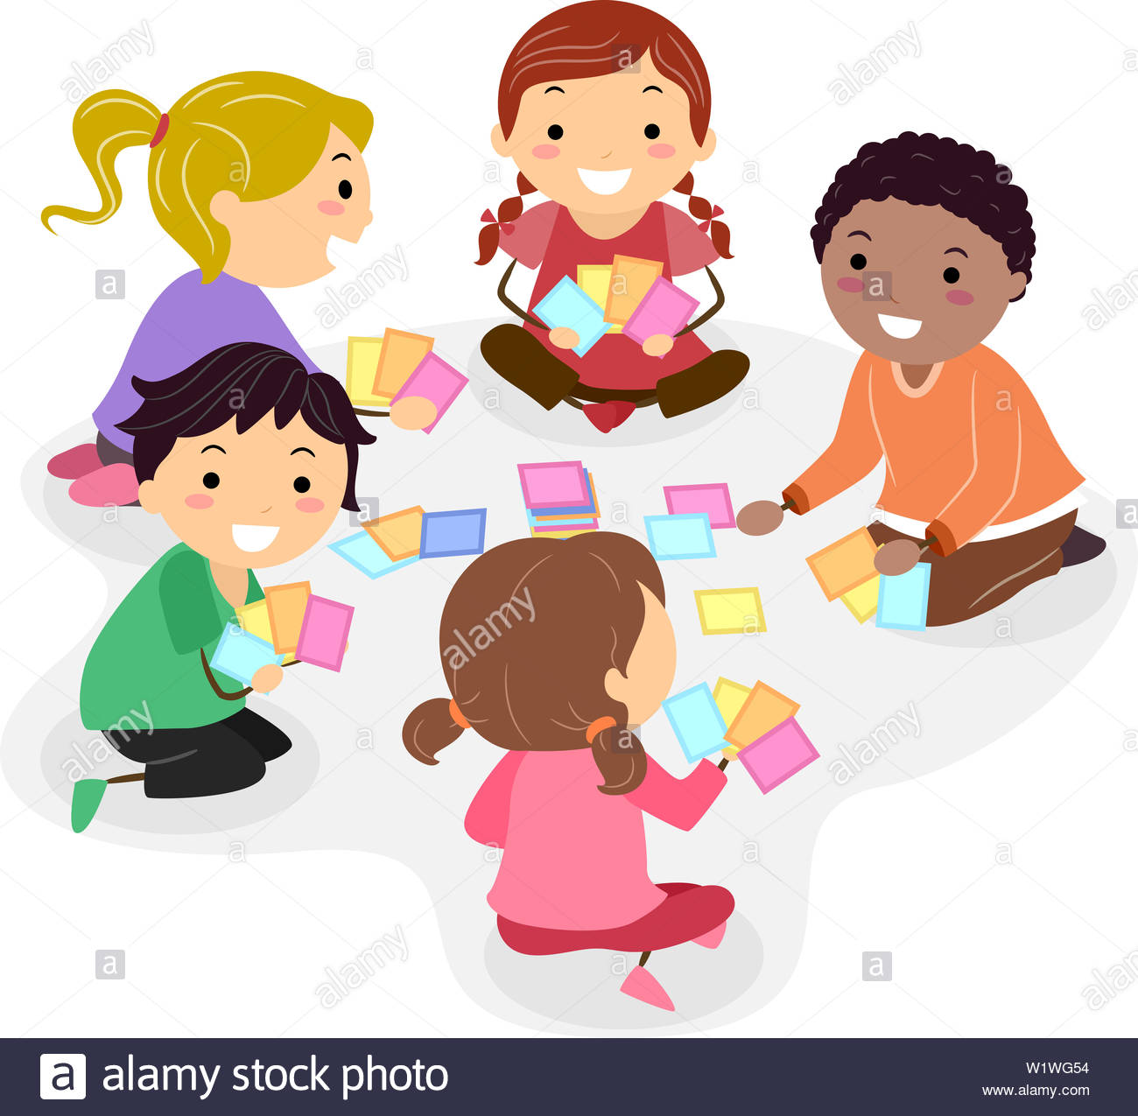
A mi me emocionaba enormemente al ver los videos y observar que los aprendizajes esperados se estaban cumpliendo no al 100 % , pero si estaba funcionando, pues se veía que se reían, se divertían, se equivocaban y comenzaban, disfrutaban la estrategia de tal manera que algunos se estaban mas tiempo practicando, otros menos. Cuando les hice la video llamada me sorprendió por que lo niños que menos imagine que me fueran a dar respuesta en calculo mental , lo hicieron y con una facilidad que me sorprendió, de hecho les complicaba la consigna para verificar su avance y alcance.
Observe como los padres de familia trataban de trabajar los valores de solidaridad, respeto, tolerancia, la paz.. Involucraban a varios integrantes de familia en las estrategias, en algunos casos hasta los primos.
Me di cuenta que uno influye mucho para la mucha, poca o nula participación de padres de familia.
Comprendí, conocí y me acerque a su contexto sociocultural y económico de las familias.
Los alumnos se motivaban y se observaban contentos, algunos tensos, otros estaban listos para contestar una respuesta dependiendo de la estrategia.

Slide 11
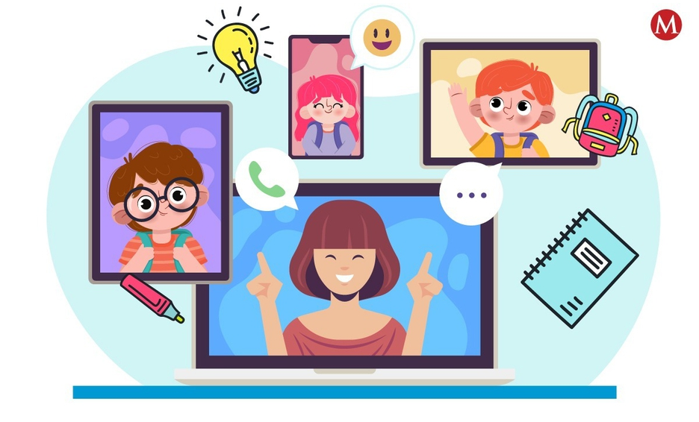
Una de las dificultades fueron el no saber comprender las reglas del juego y por lo tanto a veces la estrategia no se llevaba tal como era, sino hasta que se les explicaba o se les enviaba un video al padre de familia o tutor para que la abordara y explicara como debería de ser, claro, que sin menospreciar lo realizado.
Cada termino de la estrategia se les valoro y felicito con: un diploma, un reconocimiento o video del trayecto realizado de todo el grupo , los cuales eran enviados al grupo de WhatsApp .

Slide 12
ALGUNAS FRASES DE LOS PADRES DE FAMILIA
“Ahora comprendo y respeto su trabajo maestra, no sabe como se me dificulta explicarle a mi hijo”.
“Necesito que me asesore. El tiempo ha pasado y creo que ya no recuerdo como aprendí en la escuela”.
“Esta ha sido una de mis mejores experiencia los adultos nos divertimos al jugar con nuestros hijos”.
“Todos juntos aprendemos”.

Slide 13
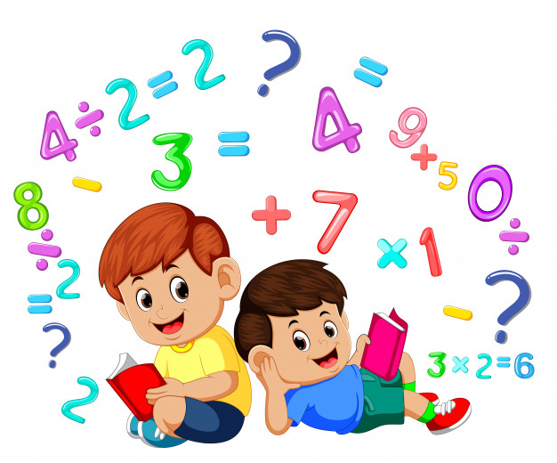
PARA EMPEZAR UN GRAN PROYECTO HACE FALTA VALENTIA , PARA TERMINAR UN GRAN PROYECTO HACE FALTA PERSEVERANCIA.
¡GRACIAS! A TODOS LOS QUE HICIERON POSIBLE SU REALIZACIÓN!

